Slide 1
7동 108호 기타공사 작업의뢰서
2026. 05. 21
유앤미시스템

Slide 2
7동 108호 기타공사 작업의뢰서
1. 공 사 명 : 7동 108호 기타공사 작업의뢰
2. 공사요청일 : 2026년 05월 21일
3. 공사의뢰자 : 유앤미시스템 남해원 소장
4. 완료요청일 : 년 월 일
5. 입주예정일 : 년 월 일
6. 공 사 내 용 : 주방 씽크대 상판 전체 실리콘 재코킹작업,
뒤베란다 벽면 크랙 전체보수,
화장실우측방, 화장실좌측방(2개소) 붙박이장뒤 벽체 단열재 시공,
기존 LED조명교체,
보수 공사 요함
상기 공사에 대한 공사요청을 에스앤아이 코퍼레이션에게 요청 드리오니 기타공사를 완료해 주실 것을 요청 드립니다.
의 뢰 사 진

Slide 3
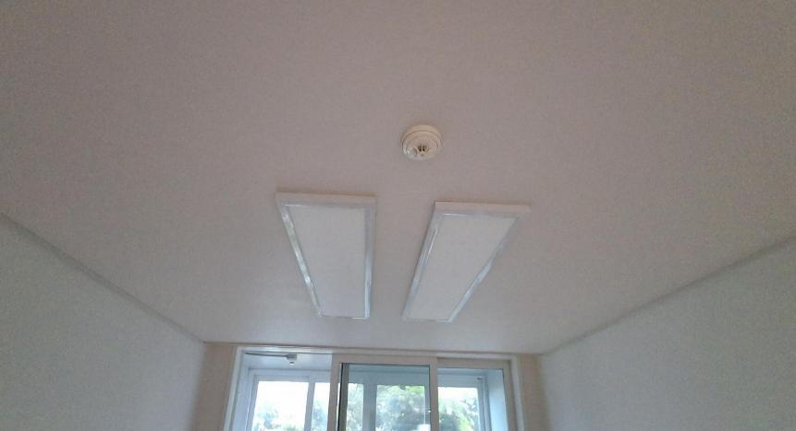
기존 LED조명교체

Slide 4
7동 303호 기타공사 작업의뢰서
2026. 04. 27
유앤미시스템

Slide 5
7동 303호 기타공사 작업의뢰서
1. 공 사 명 : 7동 303호 기타공사 작업의뢰
2. 공사요청일 : 2026년 04월 27일
3. 공사의뢰자 : 유앤미시스템 남해원 소장
4. 완료요청일 : 년 월 일
5. 입주예정일 : 년 월 일
6. 공 사 내 용 : 뒤베란다 벽면 크랙 전체보수,
기존LED조명교체,
보수 공사 요함
상기 공사에 대한 공사요청을 에스앤아이 코퍼레이션에게 요청 드리오니 기타공사를 완료해 주실 것을 요청 드립니다.
의 뢰 사 진

Slide 6
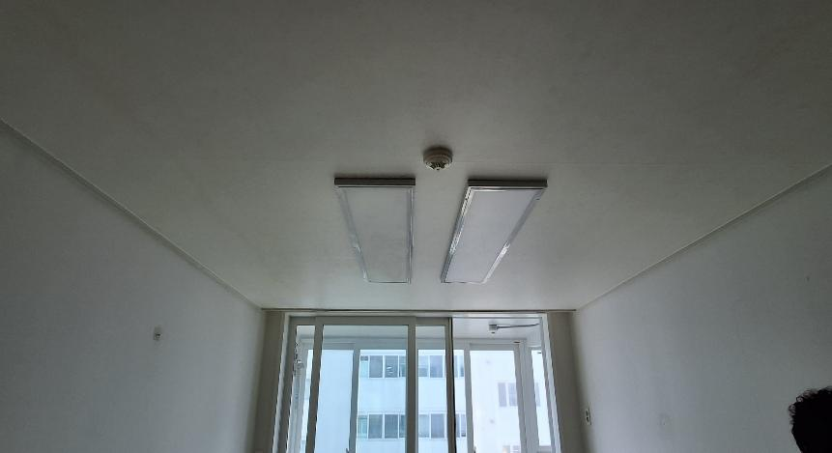
기존LED조명교체

